Slide 1
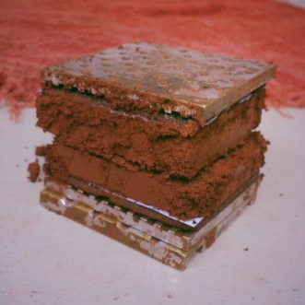
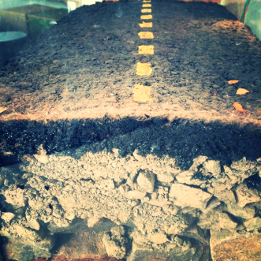
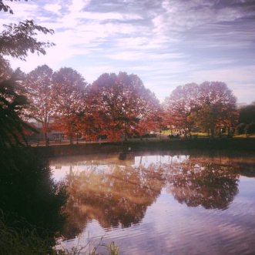
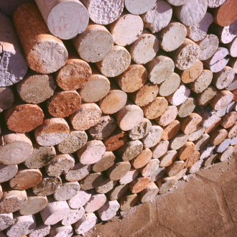
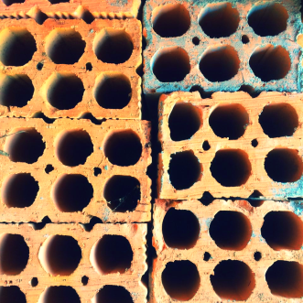
UNIVERSIDADE REGIONAL DO NOROESTE DO ESTADO DO RIO GRANDE DO SUL
PEC III – Terceiro Painel Temático das Pesquisas da Engenharia Civil da UNIJUÍ
ESTUDO DE VIABILIDADE DA UTILIZAÇÃO DE TELHADO VERDE EM HABITAÇÕES DE INTERESSE SOCIAL
Fábio Augusto Henkes Huppes
Lucas Carvalho Vier
Raissa Francieli Hammes
Joice Moura da Silva
Marcelle Engler Bridi

Slide 2
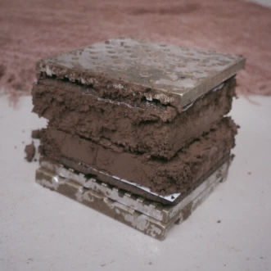
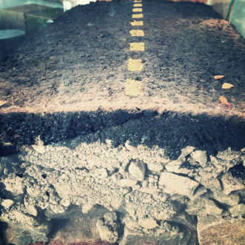
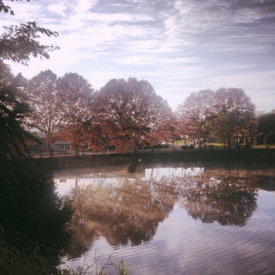
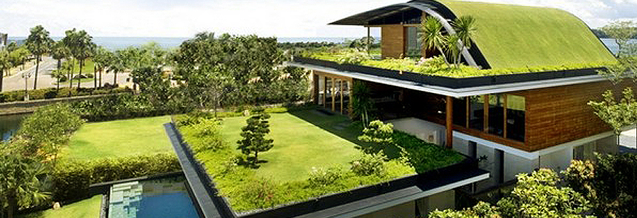
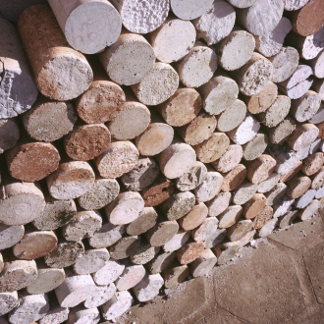
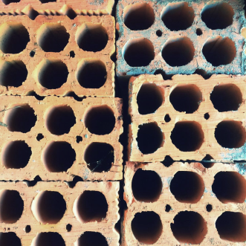
Introdução
Benefícios
Incertezas
Cuidados

Slide 3
Justificativa
O presente trabalho faz parte do projeto de pesquisa “Avalição da pós ocupação nas habitações de interesse social”

Slide 4
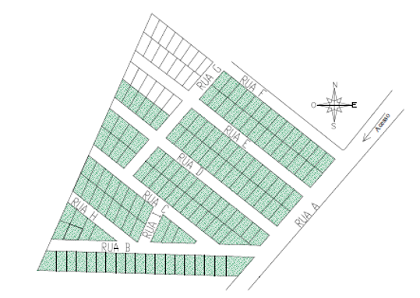
Resultados
Loteamento Auxiliadora II.
Fonte: autoria própria

Slide 5
Resultados
Orçamento do telhado convencional.

Slide 6
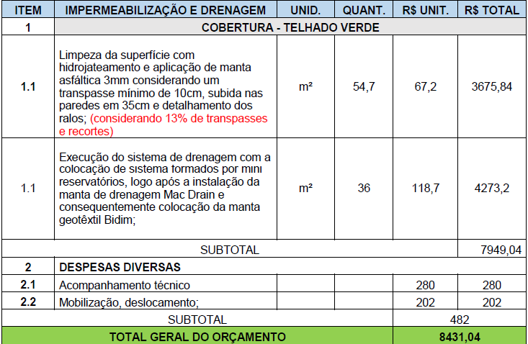
Resultados
Orçamento do telhado verde.
Fonte: autoria própria

Slide 7
Resultados
Fonte: autoria própria

Slide 8
Resultados
Orçamento da laje.
Fonte: autoria própria

Slide 9
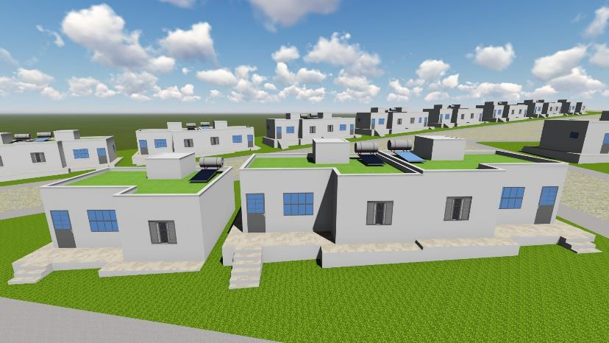
Resultados
3d das edificações com telhado verde
Fonte: autoria própria

Slide 10
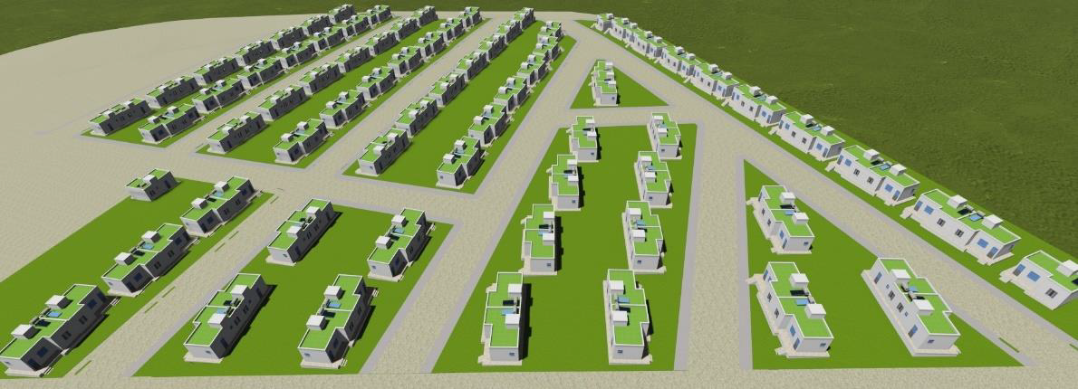
Resultados
3d do loteamento com cobertura verde
Fonte: autoria própria

Slide 11
Considerações Finais
Comparativo entre o telhado verde e o telhado convencional, sem considerar a estrutura para suportar as cargas provenientes da laje e das camadas da cobertura verde.
Fonte: autoria própria

